Slide 1


NOMBRE | MATRICULA
ALBERTO DE JESÚS LEÓN MORENO | 15002141
JOANA JOSELIN DOMÍNGUEZ RODRÍGUEZ | 16000097
EDUARDO MANUEL PÉREZ GARCÍA | 16000022
IRVING CRUZ CORDOVA | 15000041
Rodolfo Martínez Puente
Desarrollo de aplicaciones web
17 de junio del 2019

Slide 2



Slide 3


Giro
New Holland es una empresa que se dedica a la producción y venta de productos agrícolas.

Slide 4
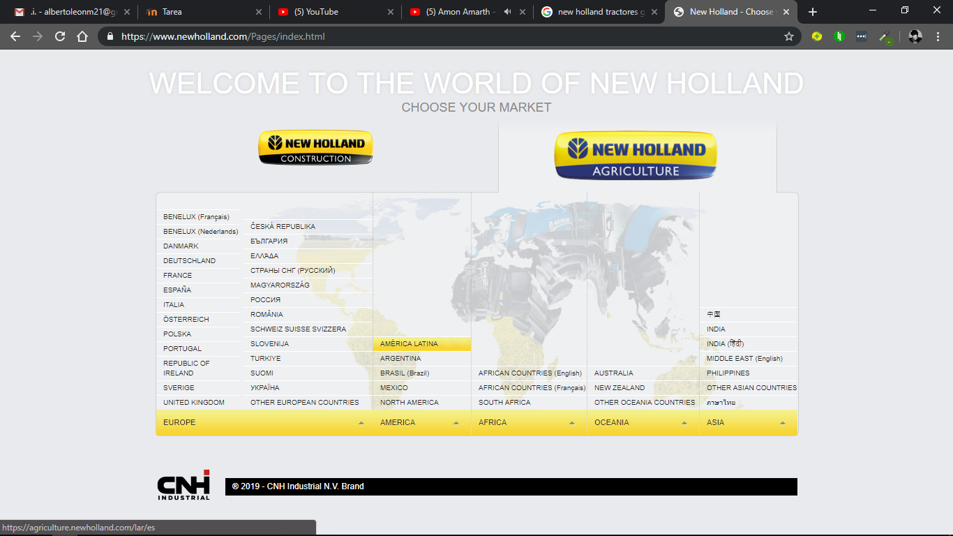

Slide 5
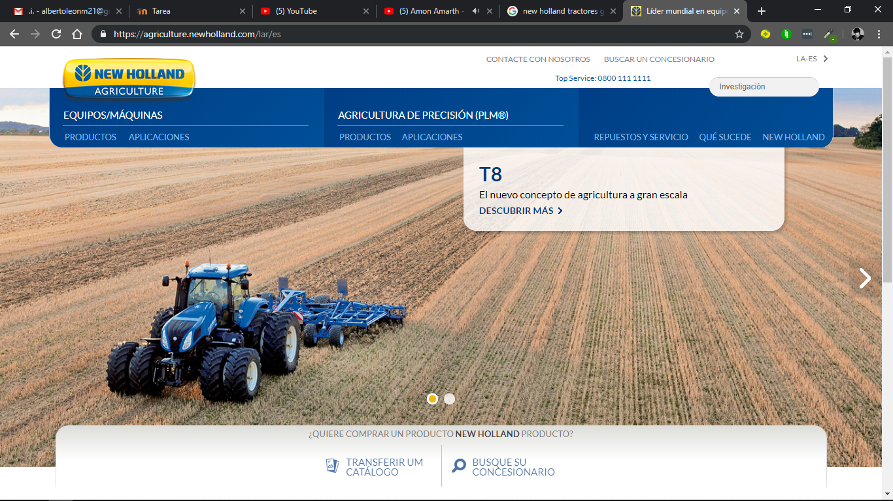

Slide 6
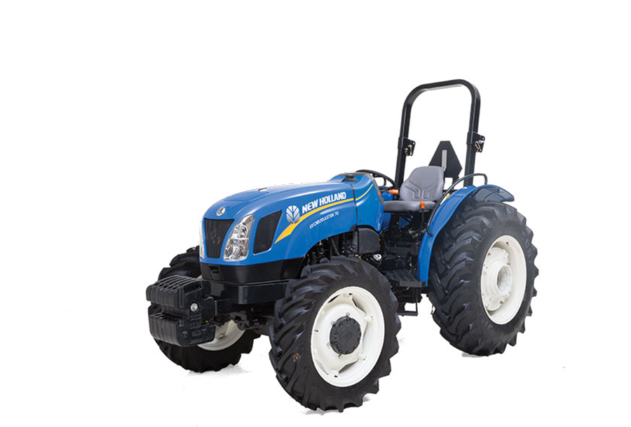


Productos
Tractores
Implementos
Refacciones

Slide 7

Estado de la empresa

Slide 8
Análisis del sitio web.

Slide 9
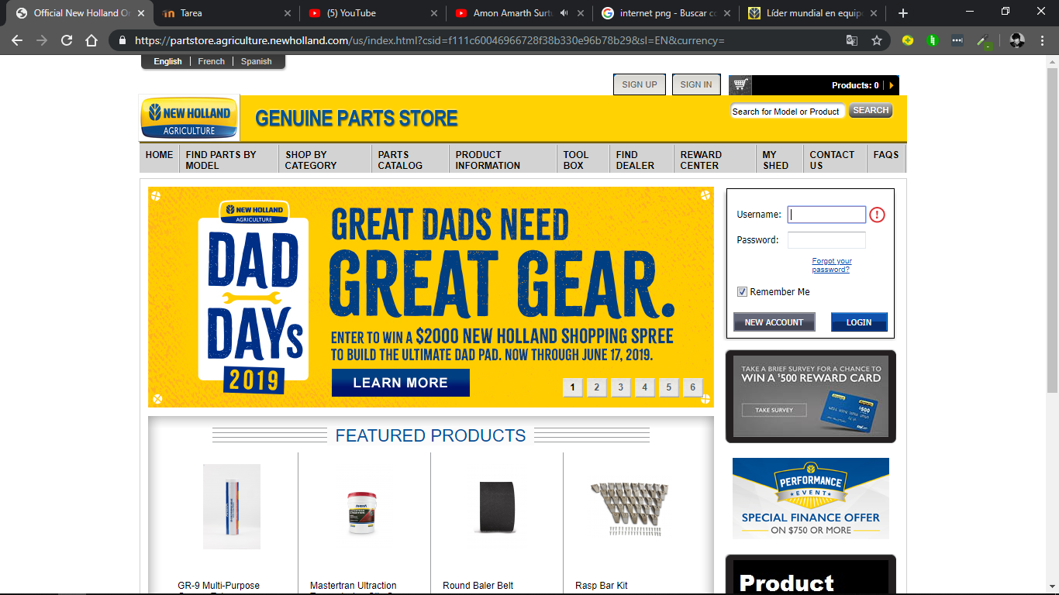

Slide 10
Secciones del sitio
CASA
BUSCAR PIEZAS POR MODELO
COMPRA POR CATEGORÍA
CATÁLOGO DE PIEZAS
INFORMACIÓN DEL PRODUCTO
CAJA DE HERRAMIENTAS
ENCUENTRA UN DISTRIBUIDOR
CENTRO DE RECOMPENSAS
MI COBERTIZO
CONTÁCTENOS
PREGUNTAS FRECUENTES

Slide 11
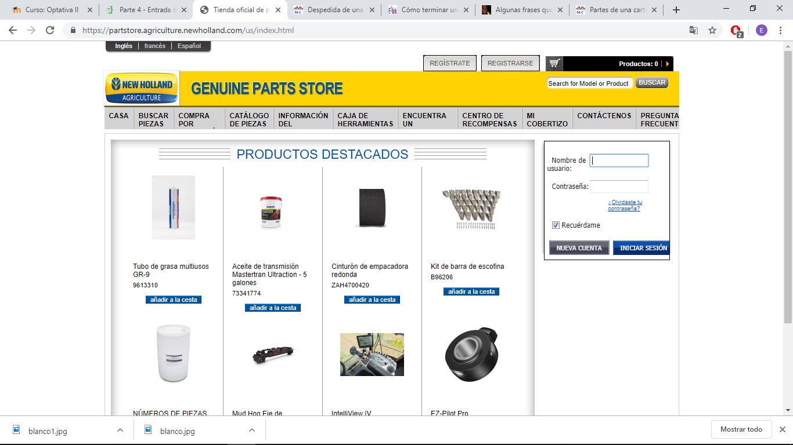
CASA: En esta sesión se contiene una serie de algunos productos destacados que ofrece el sitio además de contener de lado derecho un apartado para iniciar sección o crear una nueva cuenta.

Slide 12
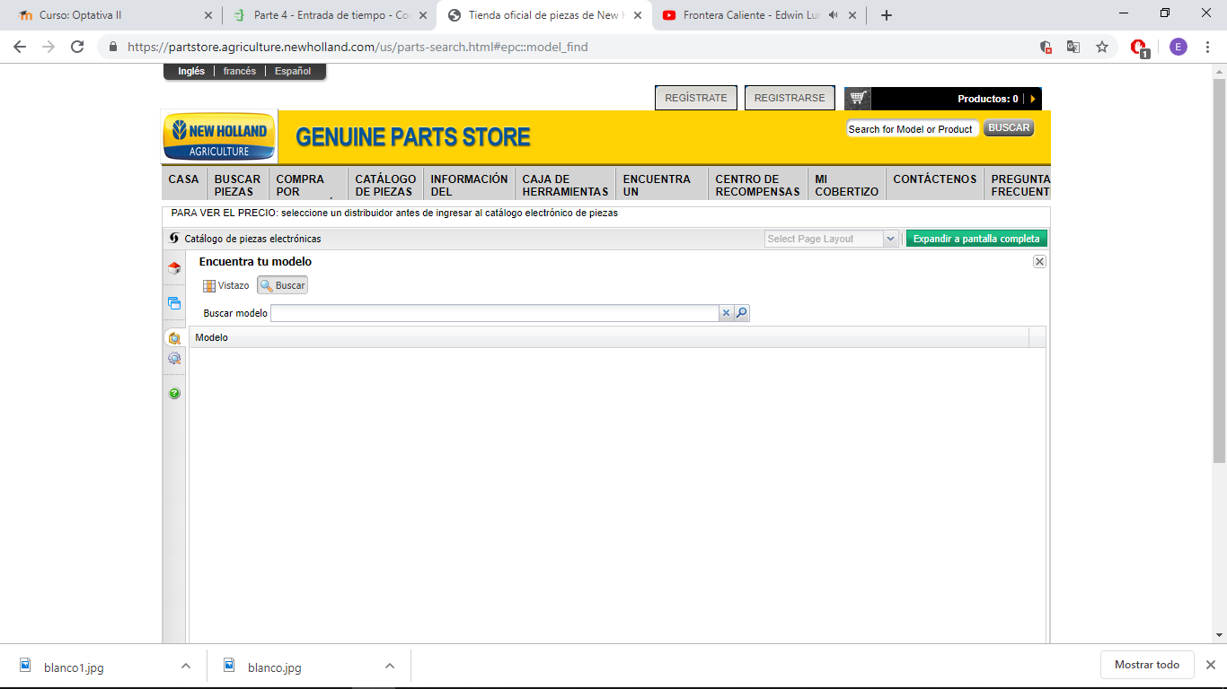
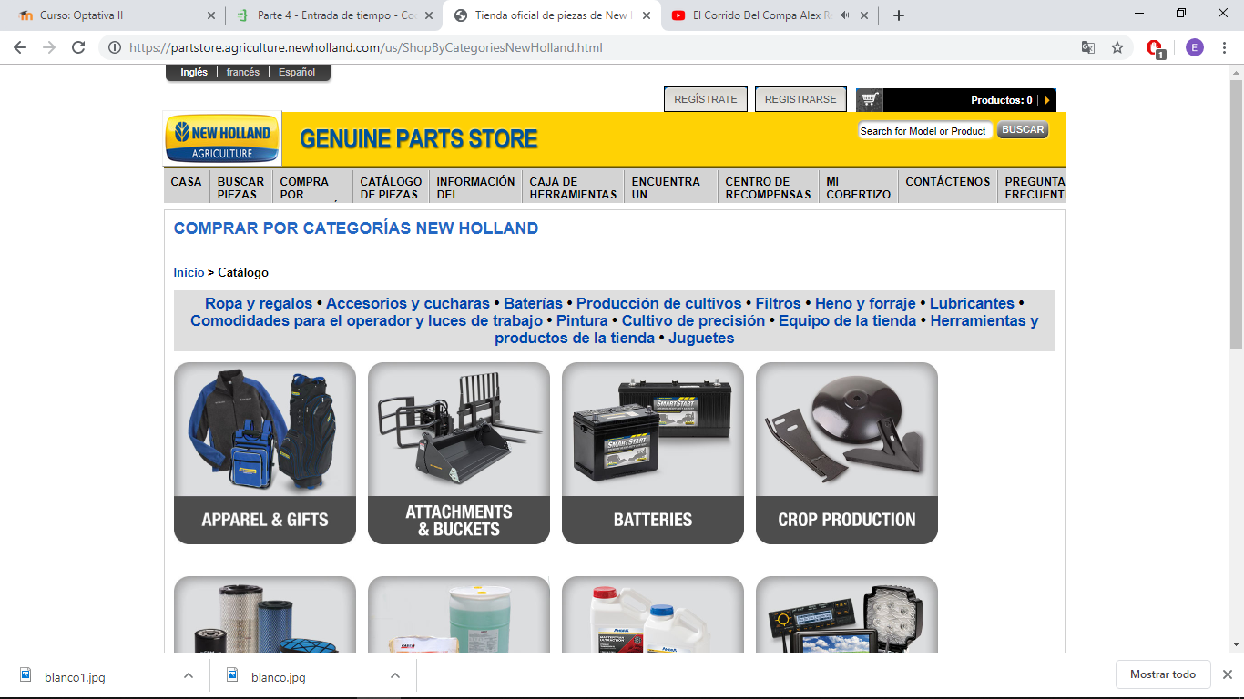
BUSCAR PIEZAS POR MODELO: En esta sección se muestra un apartado que permite buscar piezas por medio del modelo.
COMPRA POR CATEGORÍA: En esta sección se muestra las categorías de productos que ofrece el sitio y nos permite ingresar a estas categorías y nos muestra solo productos de la categoría seleccionada.

Slide 13
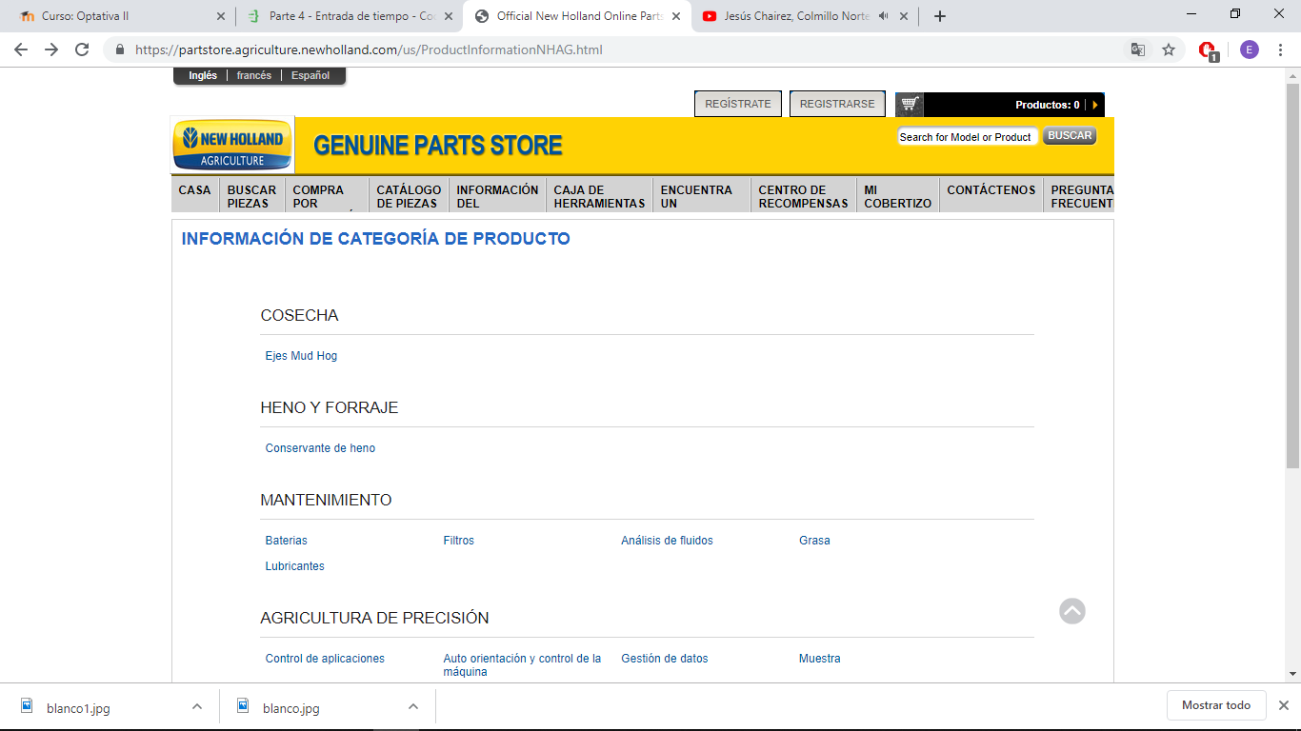
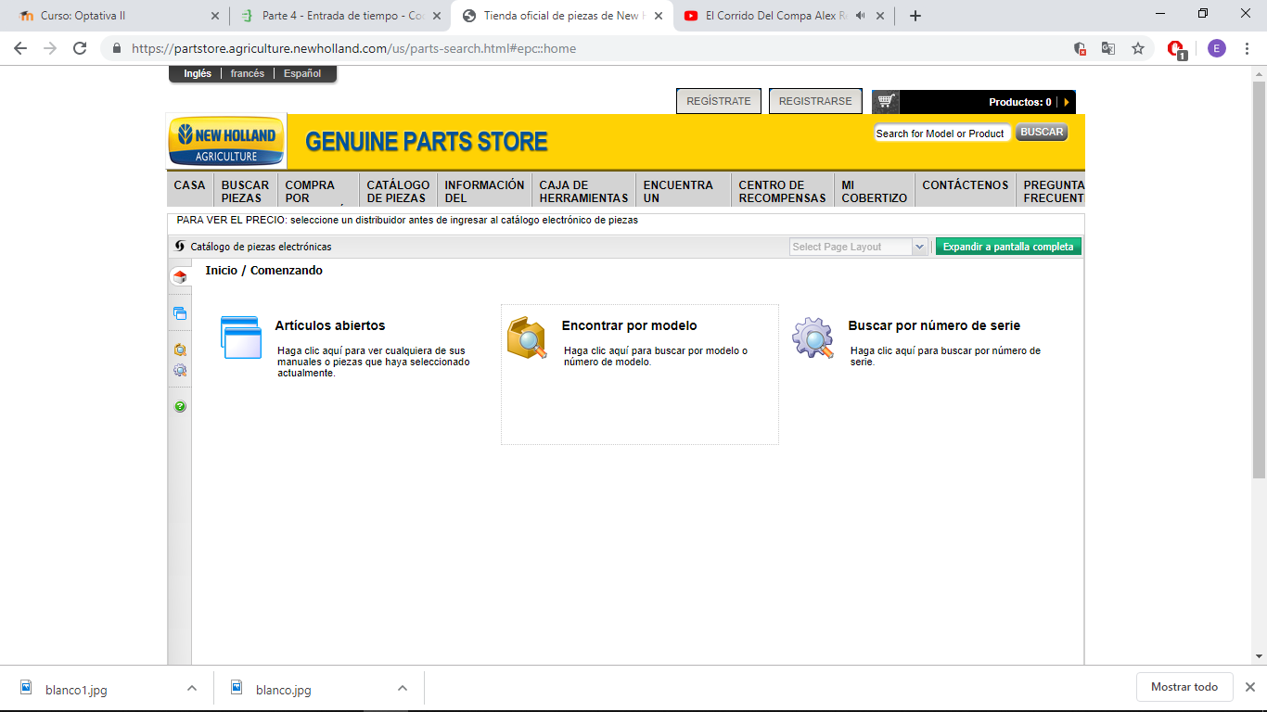
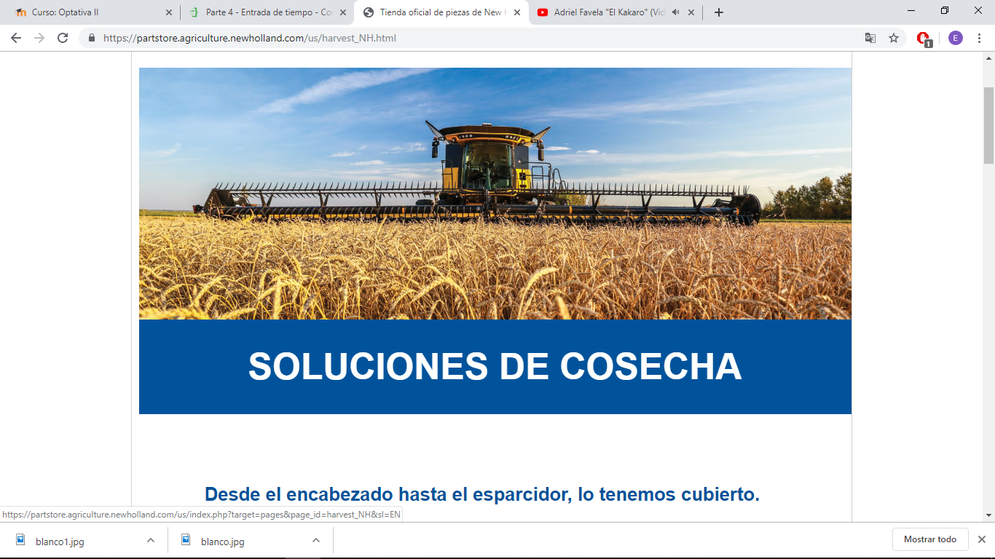
CATÁLOGO DE PIEZAS: en este apartado nos muestra un submenú y nos permite seleccionar como queremos buscar nuestro producto.
INFORMACIÓN DEL PRODUCTO: En esta sección nos muestra las categorías de productos y nos redirección a otra página en donde nos muestra una imagen, un eslogan o frase que da beneficios de esos productos y nos muestra algunos productos que ofrece.

Slide 14
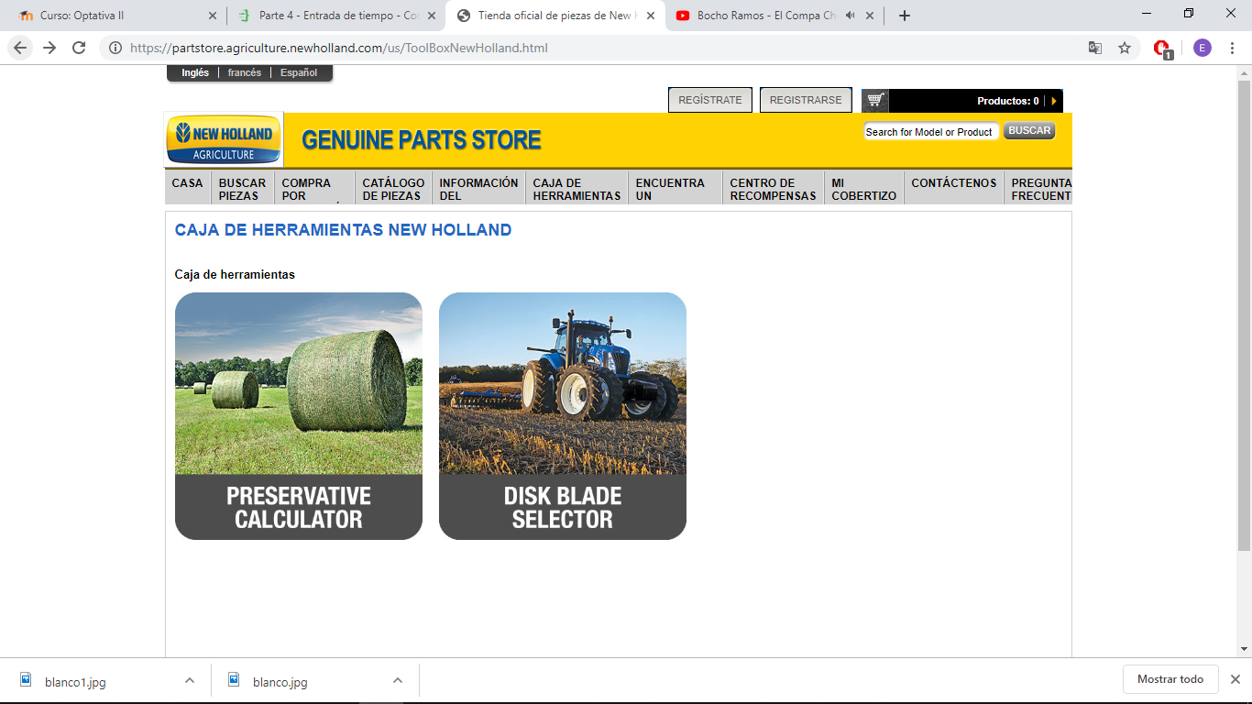
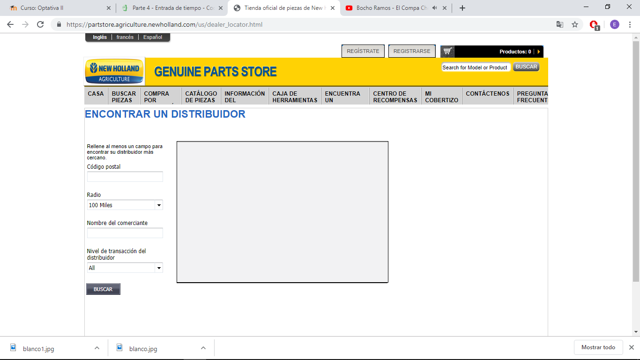
CAJA DE HERRAMIENTAS: en este apartado se nos muestra las herramientas o servicios que ofrece el sitio y te hace un presupuesto o te dice cual necesitas.
ENCUENTRA UN DISTRIBUIDOR: En esta sección te ayudan a encontrar un distribuidor que este cerca de tu ubicación

Slide 15
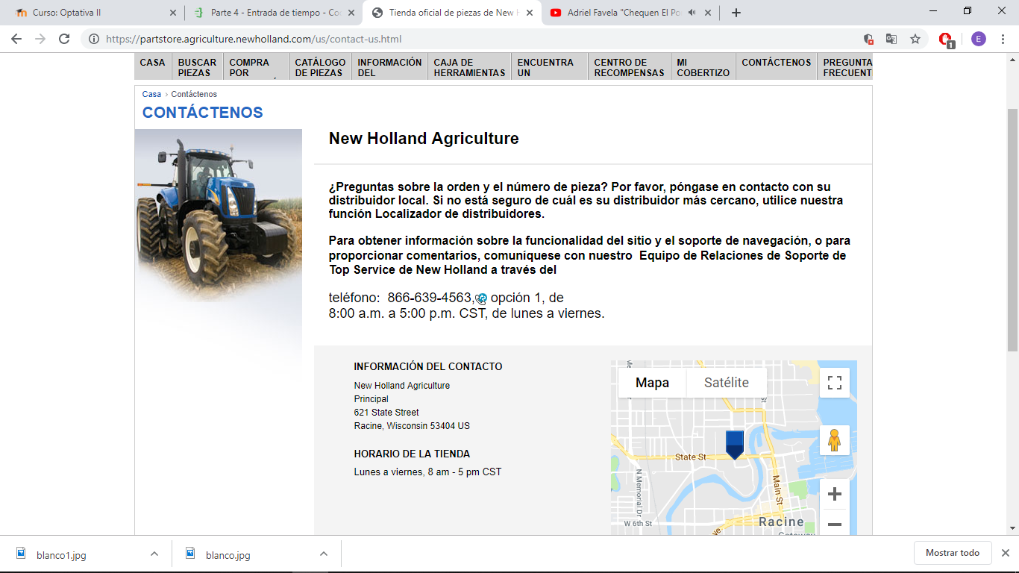
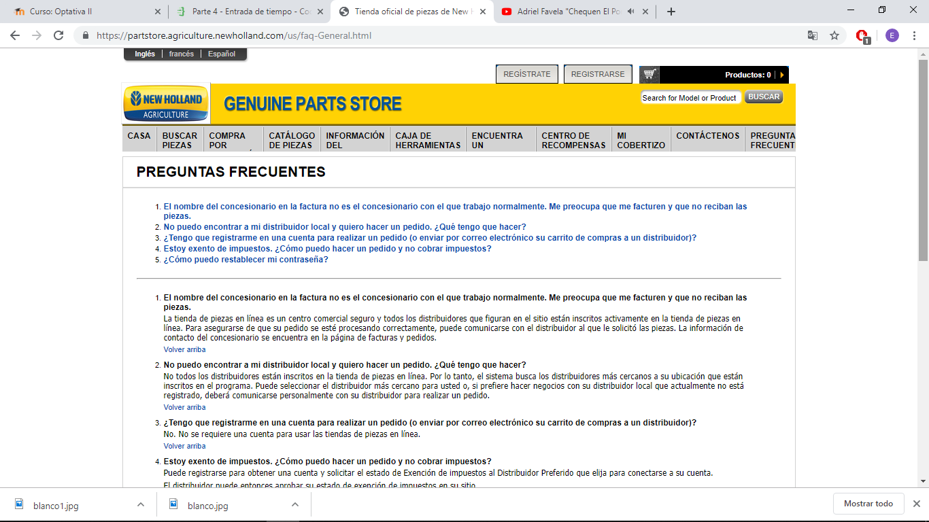
CONTÁCTENOS: En este apartado nos permite observar su ubicación, número de contacto, horario de servicio además de poderlos contactar por medio de un formulario.
PREGUNTAS FRECUENTES: En esta sección nos muestran una serie de preguntas que son muy recurrentes.

Slide 16
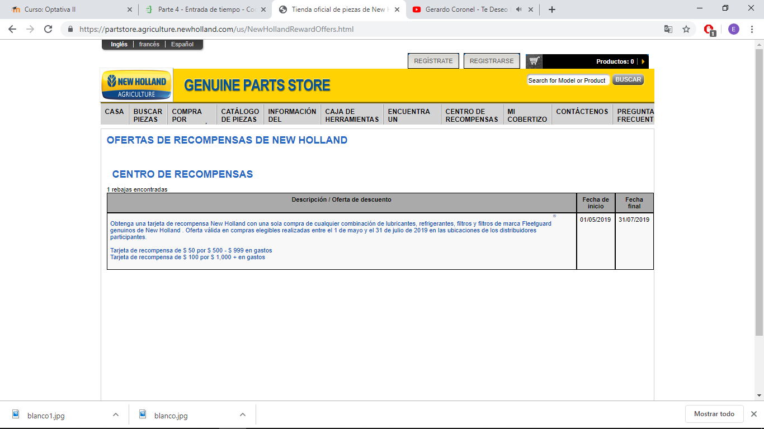
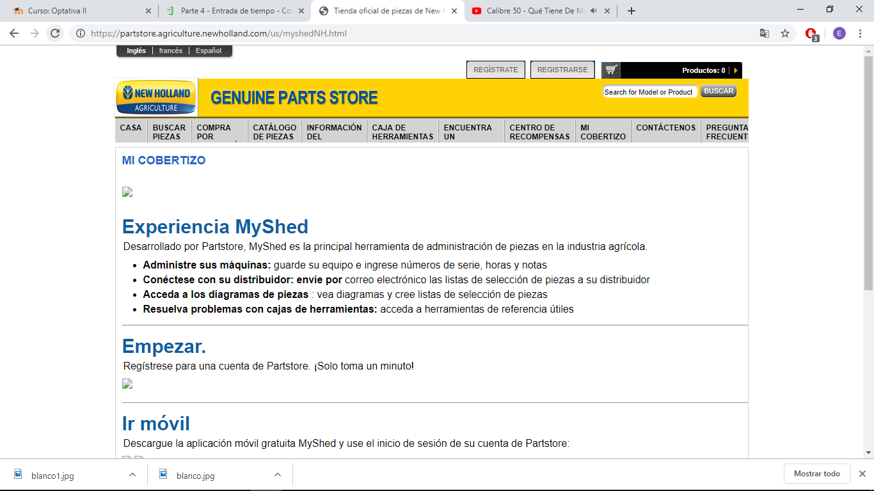
CENTRO DE RECOMPENSAS: En este aparatado nos dice como obtener recompensas de descuentos en la compra de ciertos artículos.
MI COBERTIZO: en esta sección se nos habla sobre la experiencia del sitio y lo que maneja, además sugiere registrarte y nos muestra que tiene una aplicación móvil.

Slide 17
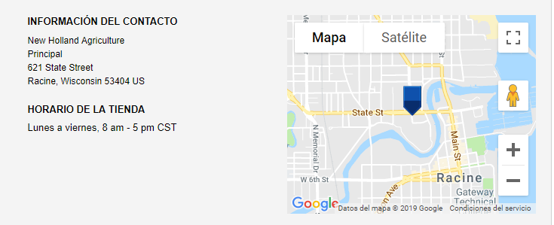
No se cuenta con información de la empresa en tienda física.
No se cuenta con información de términos legales.

Slide 18
Análisis de E-Commerce

Slide 19

B2C (Business to Customer)

Slide 20
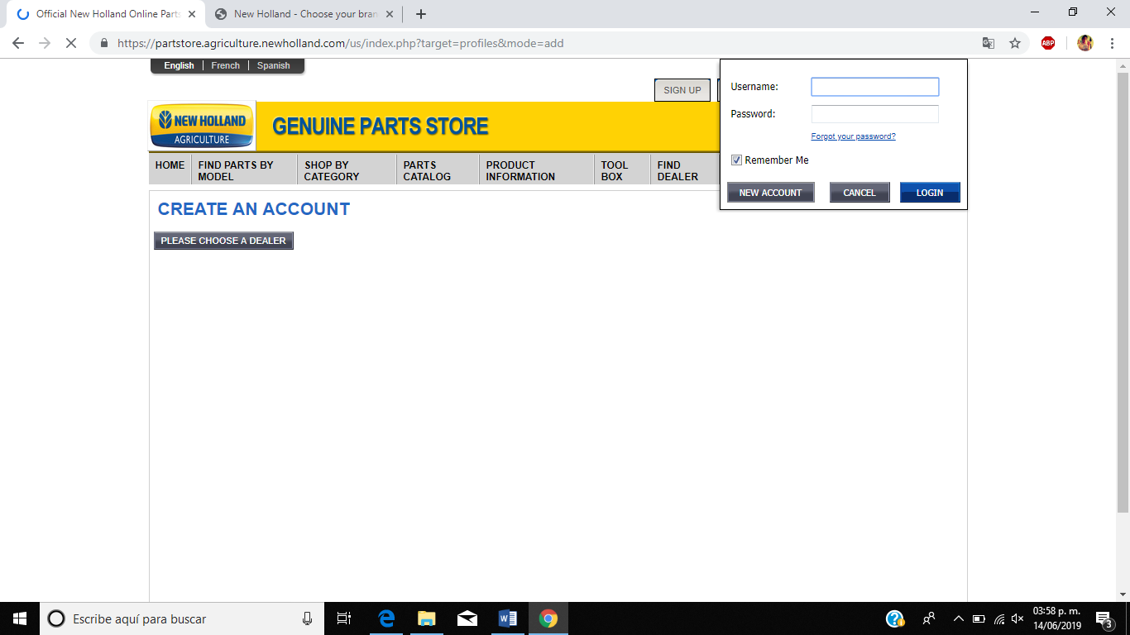
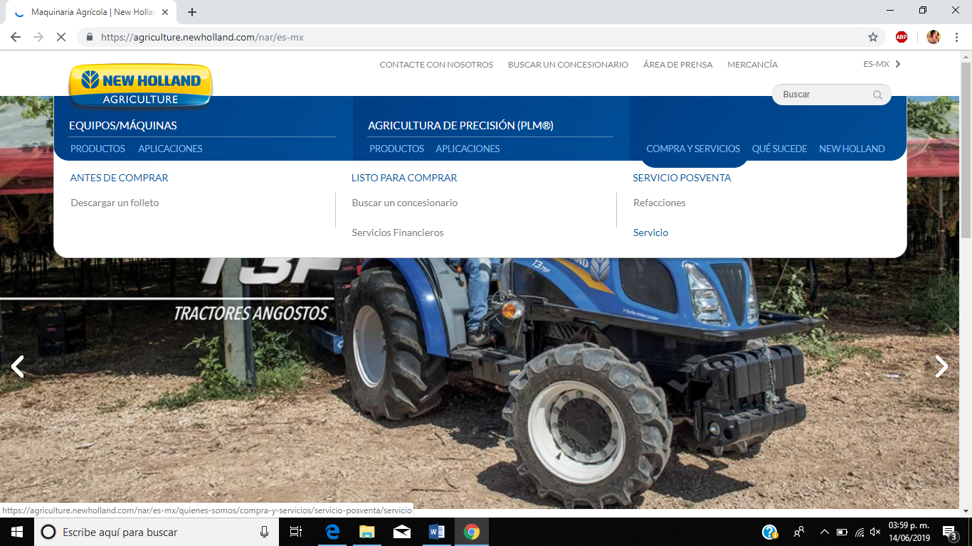
Forma de realizar la transacción

Slide 21

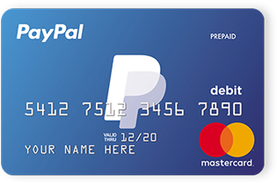
Tipos de pago

Slide 22

Finalización de transacción
¿Fue sencillo?

Slide 23
Diseño del sitio web.

Slide 24
Colores y tipografía
#FFD204
Arial,Helvetica,sans-serif 11 px / 18 px
#00529B
#D3D3D3

Slide 25
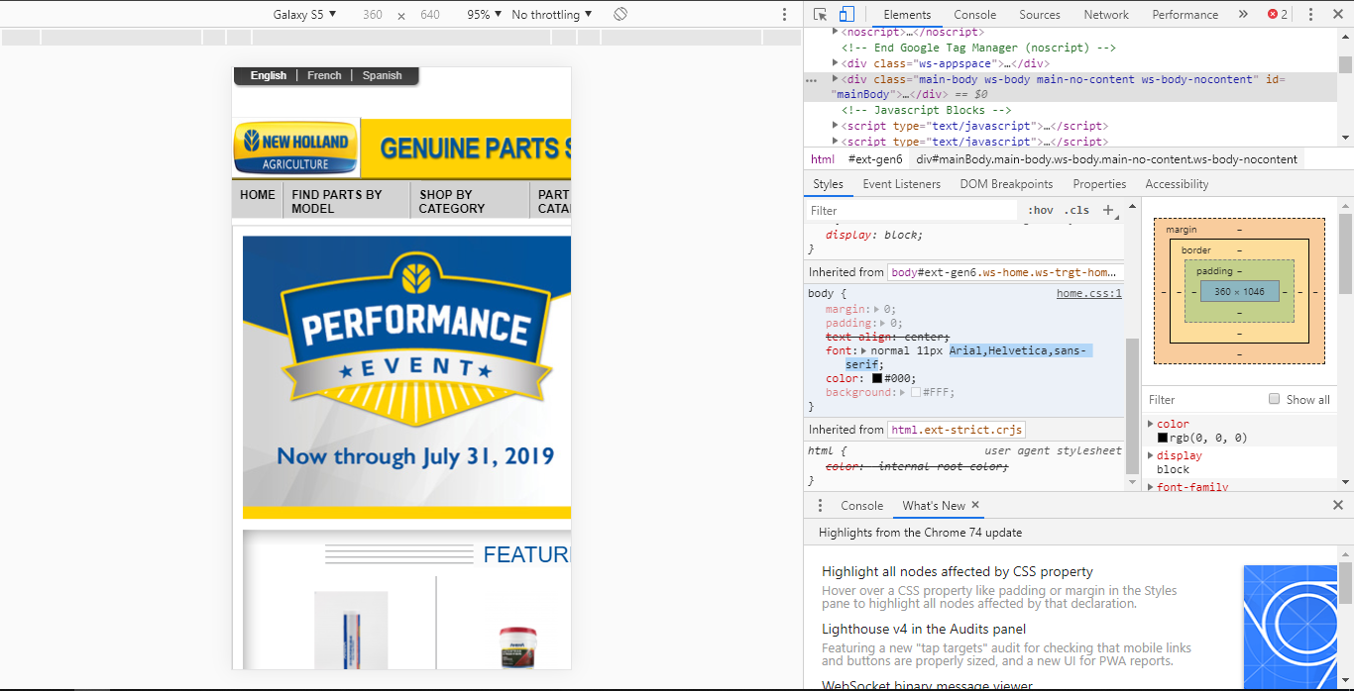
No es responsivo

Slide 26
Navegación
Es relativamente sencillo navegar en el sitio, además cuenta con gestor de idiomas (Inglés, Francés y Español).

Slide 27
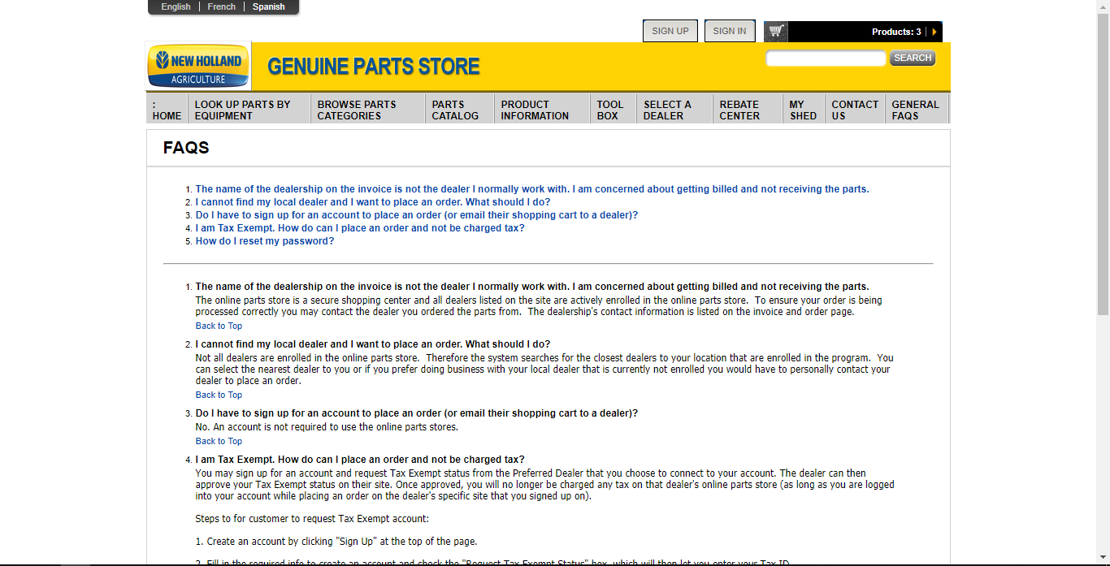
Sin foro y blog

Slide 28
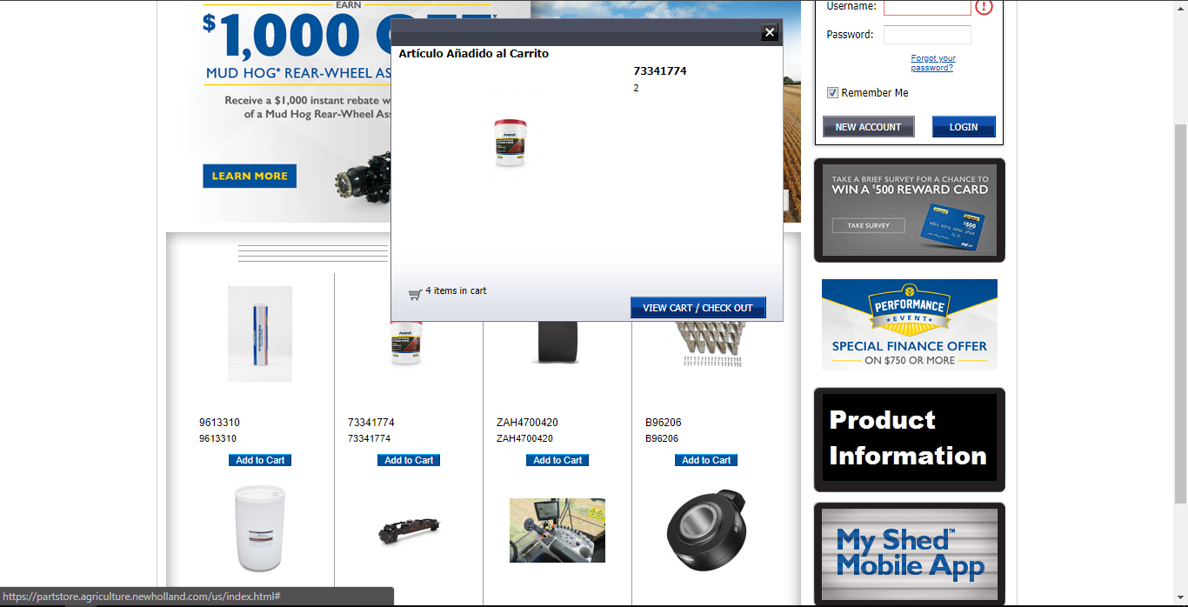
Animaciones

Slide 29
Conclusión

